Slide 1

IL CAMBIAMENTO IN ATTO:
XX Secolo | XXI Secolo
● STRUTTURE ORGANIZZATIVE VERTICALI, GERARCHICHE. | ● STRUTTURE ORIZZONTALI, TRASVERSALI, A RETE.
● APPROCCIO NELLA GESTIONE DELLE PERSONE DALL’ALTO VERSO IL BASSO. | ● APPROCCIO DAL BASSO… PER IL COINVOLGIMENTO E LA MOTIVAZIONE.
● LE RISORSE UMANE CONSIDERATE COME UN COSTO E… «DIFFICILI DA GESTIRE» | ● LE PERSONE COME FATTORE DECISIVO PER LA CREAZIONE DI VALORE.
● MANAGER PREVALENTEMENTE ORIENTATO ALLA GESTIONE OPERATIVA DIRETTA E ALL’OTTIMIZZAZZAZIONE DEI COSTI. | ● MANAGER FORTEMENTE ORIENTATO ALL’INNOVAZIONE DISCONTINUA, ALLA VALORIZZAZ. DELLE PERSONE, ALLO SVILUPPO DI MODELLI ORGANIZZATIVI FLESSIBILI E ADATTABILI PER LO SVILUPPO DEL BUSINESS.
● PREVALE IL MODELLO DELLE 3E: EFFICACIA, EFFICIENZA, ECONOMICITA’. | ● IL MODELLO DELLE 3 E VA CONIUGATO CON IL MODELLO DELLE 3 U: UMANITA’, UMILTA’, UMORISMO.

Slide 2




IL CAMBIAMENTO IN ATTO
EFFICACIA
EFFICIENZA
ECONOMICITÀ
UMANITÀ
UMILTÀ
UMORISMO

Slide 3
IL CAMBIO DI SECOLO E DI VOCABOLARI
DALLA FORMAZIONE ALL’ APPRENDIMENTO
DA DIPENDENTI A COLLABORATORI
DA MANAGER A LEADER/COACH
DALLE «ORE LAVORO» ALLE “ORE VALORE”
DA LAVORO FULL TIME A TELELAV. PART TIME
DA SETTIMANA CORTA A CONNESSI H24 7su7
DA TEMPO INDETERMINATO A PRECARIO, A TERMINE, A PROGETTO
IL MODELLO DELLE 4 I : INVECCHIAMENTO, INEDITO, INESORABILE, ITALIANO

Slide 4
L’IDEA GUIDA: FARE DI PIU’, CON MENO, MEGLIO…
3 fattori chiave interdipendenti:
STRATEGIE DI BUSINESS:
▪ Fare di più: Sviluppo dei ricavi.
▪ Con meno: Abbattimento dei costi.
▪ Meglio Innovazione Prodotti Servizi di Qualità eccellente.
EFFICACIA DEL
MODELLO ORGANIZZATIVO:
▪ Coerente con le necessità legate alle strategie di business e che metta le persone in condizioni di esprimersi al meglio.
PEOPLE STRATEGY:
▪ Valorizzazione e crescita delle persone in temini di: automotivazione, proattività, coinvolgimento, collaborazione, polivalenza, sviluppo continuo della conoscenza.
▪ Finalizzata alla creazione di valore per migliorare la competitività dell’azienda a fronte di scenari globali sempre più sfidanti e complessi.

Slide 5
IL FARE «CON MENO» COINVOLGE PESANTEMENTE IL PROCESSO LOGISTICO
NON È SOLO UNA QUESTIONE DI OTTIMIZZAZIONE, MA DI CAMBIO DI MENTALITÀ.
PER OTTENERE UN SERVIZIO PUNTUALE, CON LA GIUSTA QUALITÀ, NEI TEMPI PIÙ RAPIDI, AD UN COSTO COMPETITIVO NON SI PUÒ PIÙ FARE TUTTO DA SOLI
BISOGNA ENTRARE IN UN’OTTICA DI RETE, INTEGRANDOSI CON GLI OPERATORI A MONTE (FORNITORI) E A VALLE (CLIENTI) DEI PROCESSI AZIENDALI, UTILIZZANDO TECNOLOGIE EVOLUTE
IL MIGLIORAMENTO DELLA COMPETITIVITÀ OTTENUTO È UNA QUESTIONE ESSENZIALE PER LA SOPRAVVIVENZA NEL MERCATO GLOBALE

Slide 6
L’EVOLUZIONE DEI MODELLI ORGANIZZATIVI
IL MODELLO ORGANIZZATIVO FUNZIONALE DEL ‘900 E LA LOGICA DEI SILOS
DAL MATERIAL REQUIREMENT PLANNING ALLA SUPPLY CHAIN (INTEGRAZIONE PROGRESSIVA INTERNA)
DALLA LOGISTICA 3 P, ALLA 4 P, ALLA 5 P
(INTEGRAZIONE PROGRESSIVA INTERNA - ESTERNA,
CON UNA LOGICA DI RETE TRA AZIENDE E TERRITORI
VERSO L’ E BUSINESS)

Slide 7
3PL -> 4PL -> 5PL…
3 P L - TERZA PARTE LOGISTICA: INTEGRAZIONE IN RETE TRA I SOGGETTI PER OTTIMIZZARE QUALITÀ E RAPIDITÀ DEI SERVIZI E COSTI
4 P L – QUARTA PARTE LOGISTICA: NASCE LA FIGURA DELL’ORCHESTRATORE CHE GUIDA LA RETE, CON UN RUOLO DI «ARBITRO NEUTRALE» CHE TUTELA ED EQUILIBRA GLI INTERESSI DEI VARI SOGGETTI, FORNENDO TECNOLOGIE INFORMATICHE EVOLUTE
5 P L – QUINTA PARTE LOGISTICA: È UN 4PL CON PARTICOLARE FOCUS SULL’ E BUSINESS E IN PARTICOLARE SULL’E COMMERCE.
TUTTA L’ATTIVITÀ AVVIENE SU PIATTAFORME ELETTRONICHE
CONSOLIDATE

Slide 8
L’ESPERIENZA S.T.I.L. (STRUMENTI TELEMATICI PER L’INTEGRAZIONE LOGISTICA) IN EMILIA ROMAGNA
Gli strumenti sviluppati da STIL sono:
1) un’architettura informatica interoperabile che permette a sistemi informatici di natura completamente differente di comunicare tra loro in modo semplice;
2) un’ontologia comune, ovvero un << un dizionario>> di riferimento che permette a tutti i programmi gestionali sviluppati o utilizzati dalle aziende di produzione o di logistica di parlare una lingua comune, tramite un semplice <<traduttore>>;
3) un insieme di moduli applicativi ( sia per il desktop che per palmare) che forniscono servizi di base ed esemplificano il funzionamento di Stil.

Slide 9
L’ESPERIENZA TOYOTA MATERIAL HANDLING ITALIA: LA MISSION…
“Diventare un partner di prima scelta per tutti i Clienti in cerca di soluzioni per la movimentazione delle merci e venire ampiamente riconosciuti sia grazie ai nostri prodotti e servizi all’avanguardia, che per il nostro profondo rispetto verso la società civile.”
“Conquistare la fiducia dei Clienti consegnando loro non solo prodotti e servizi di qualità superiore, ma anche in grado di fornire valore aggiunto al loro business.”
“Rispettare le aspettative e le ambizioni di dipendenti, dealers & partners attraverso una costante ricerca volta al miglioramento.”

Slide 10
LE ATTIVITÀ ATTUALI TOYOTA MATERIAL HANDLING
Sales
  Carrelli nuovi
  Carrelli usati
  Sistemi logistici
Rental
  LTR
  STR
  Accessori
Business Solutions
  Ripristini flotte
  Full Service
  Full Mantenance
  Revisioni
  Garanzie
  Ricambi
  Accessori aftermaket
  Formazione
  Consulenza

Slide 11
I BENEFICI DEL MODELLO 5 P L
Alcuni benefici concreti legati alla figura dell’orchestratore di supply chain sono: la standardizzazione, la visibilità, la presenza di un arbitro neutrale e la collaborazione.
I processi standardizzati favoriscono la condivisione, la chiarezza e la facilità di interpretazione delle informazioni, un arbitro neutrale con visibilità delle informazioni su tutti gli anelli di una supply chain può svolgere il compito speciale e privilegiato di facilitare la collaborazione.
Infine, maggiore è il grado di collaborazione, maggiore sarà la creazione di valore orchestrata.

Slide 12
L’EVOLUZIONE DELLA CULTURA ORGANIZZATIVA
Dall’individualismo,
alla cooperazione
alla Collaborazione

Slide 13
LA RETE…
COMPORTA UNA FORTE COLLABORAZIONE ED INTEGRAZIONE TRA I PARTNER
QUANDO MUOVI UNA MAGLIA… SI MUOVE DI CONSEGUENZA TUTTA LA RETE…
È FONDAMENTALE L’ALLINEAMENTO E LA CONDIVISIONE DELLE INFORMAZIONI
DIVENTA CRITICO L’USO DI TECNOLOGIE INFORMATICHE EVOLUTE

Slide 14

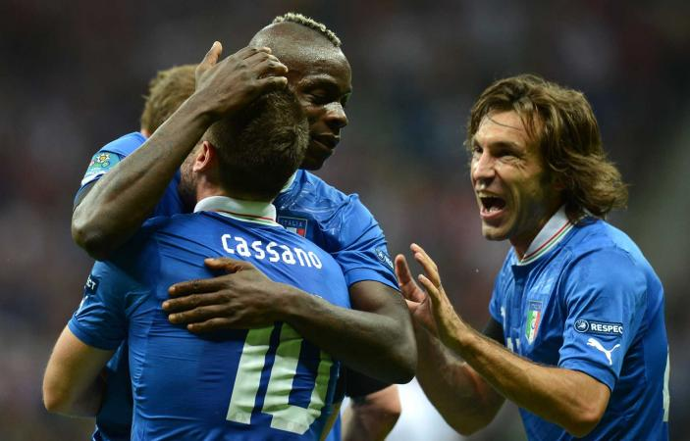
SPIRITO DI SQUADRA
COLLABORARE E’ PIU’ CHE COOPERARE
E’ COMPRENDERE LE ESIGENZE DEL CLIENTE INTERNO, DEL COLLEGA, DEI COLLABORATORI…, E PRIVILEGIARE L’ OBIETTIVO GENERALE, COMUNE
E’ SAPER FARE UN PASSO INDIETRO COME SINGOLI PER FAR VINCERE LA SQUADRA

Slide 15

IERI
LA RELAZIONE
CON I PARTNER

Slide 16
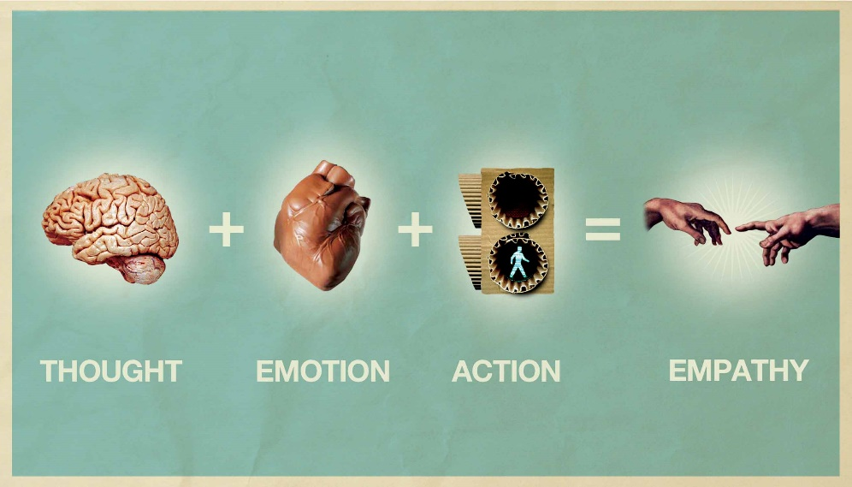


OGGI E DOMANI
EMPATIA
PASSIONE
METTERSI NEI PANNI
(WALK A MILE IN YOUR SHOES)
COLLABORARE E’ PIU’ CHE
COOPERARE

Slide 17
UNO STRUMENTO PER MISURARE E MIGLIORARE LA QUALITÀ DELLA COLLABORAZIONE TRA I PARTNER: IL CO.A.T
COLLABORATION ASSESSMENT TOOL

